Slide 1
Komplexná služba Hlásenierozhlasu.sk s možnosťou spätnej väzby,
služba Čistenie ulíc, webové stránky samospráv a iné moduly.
Váš ÚRAD V MOBILE

Slide 2
SLUŽBA CHYTRÉHO RIEŠENIA PRE MESTÁ A OBCE

Slide 3
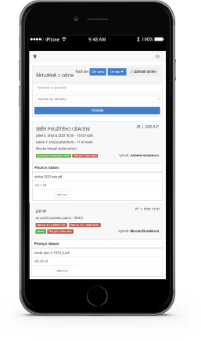
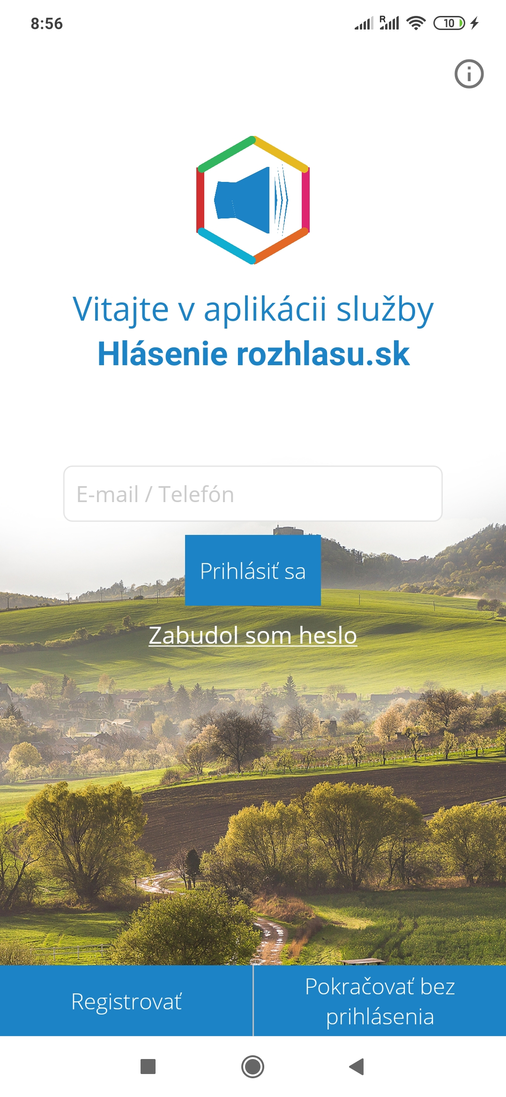
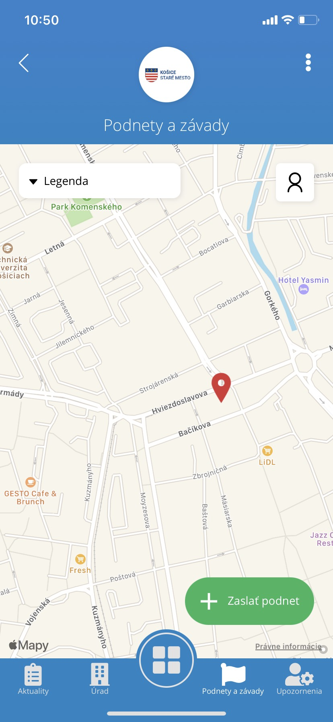
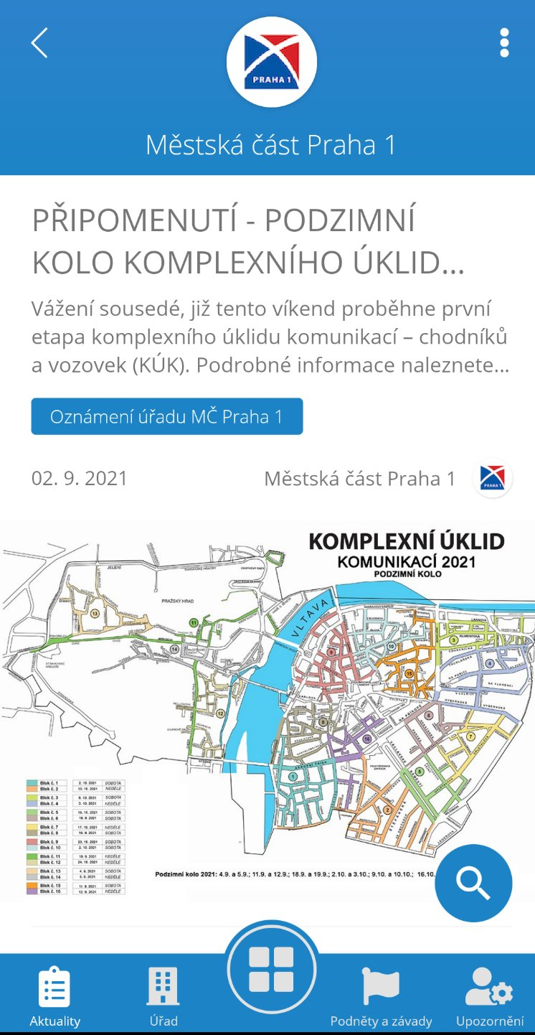
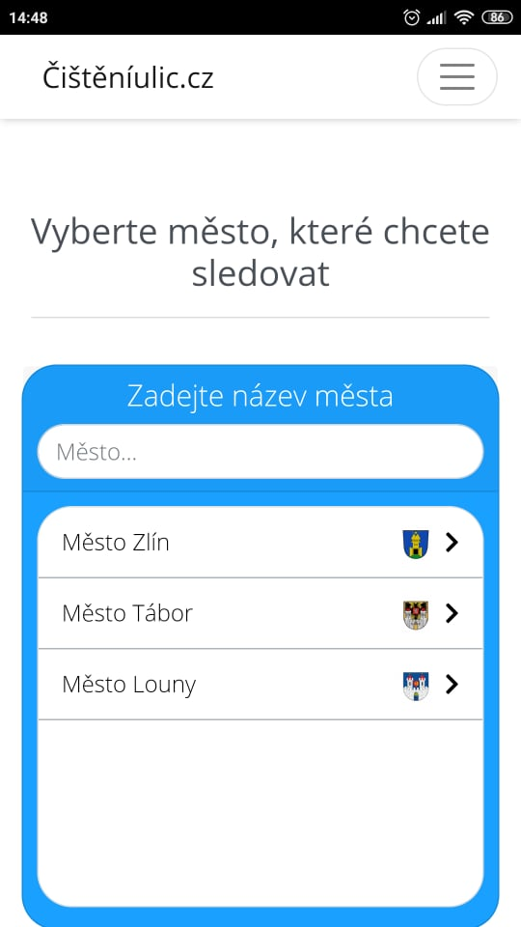
MOBILNÁ APLIKÁCIA NA MIERU

Slide 4
MOBILNÁ APLIKÁCIA
Informovanie v smere úrad - občan pomocou niekoľkých komunikačných kanálov
mobilná aplikácia, e-maily, prepojenie s webovou stránkou samosprávy, SMS správy (možnosť minimalizácie nákladov za SMS), chat s občanmi, automatické prepisovanie na sociálne siete
V čom je naše riešenie výhodné ?
ekonomické
berie ohľad na to, aby obsluze nepribudla ďalšia administratíva
k občanom sa dostanú len informácie, o ktoré majú záujem

Slide 5
SPTÄ NÁ VÄ ZBA (podnety, závady, ankety atď.)
Spätná väzba od občanov:
podnety, závady a poruchy
fotohlášky a geolokácie
ankety/participatívny rozpočet
rezervačný systém
Prispôsobenie na mieru každému mestu a obci
Neimplementujeme služby tretích strán - maximálna ochrana osobných údajov - GDPR - prispôsobenie na mieru každému

Slide 6
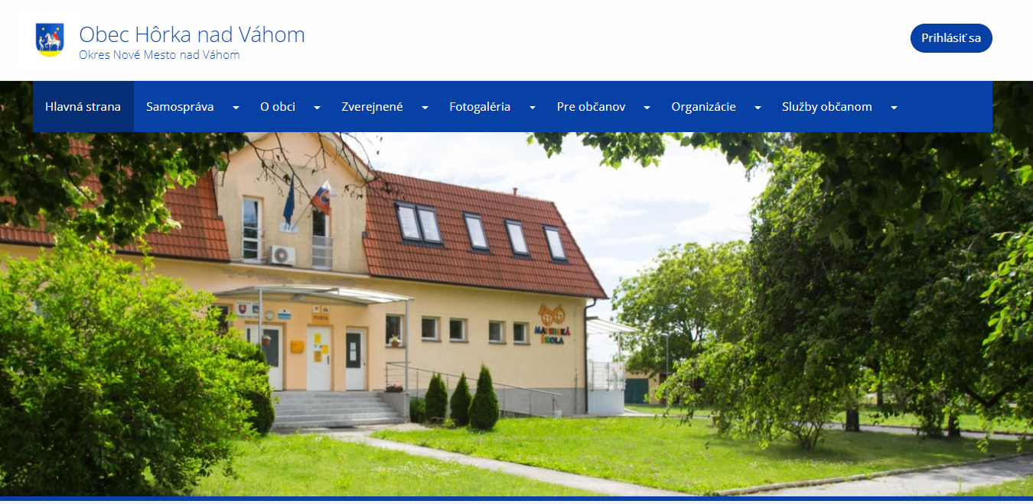
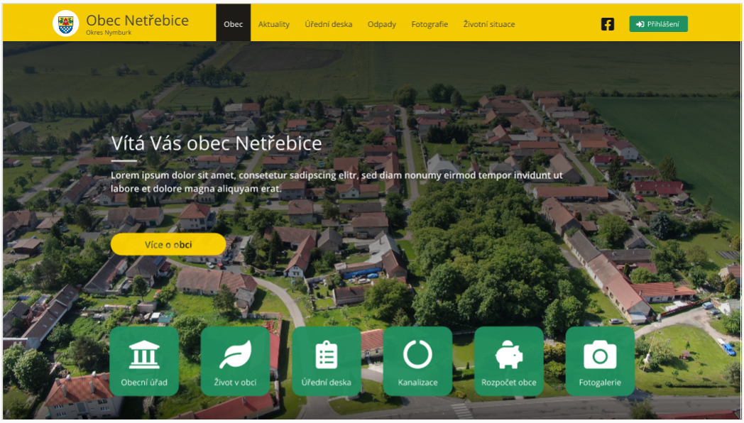
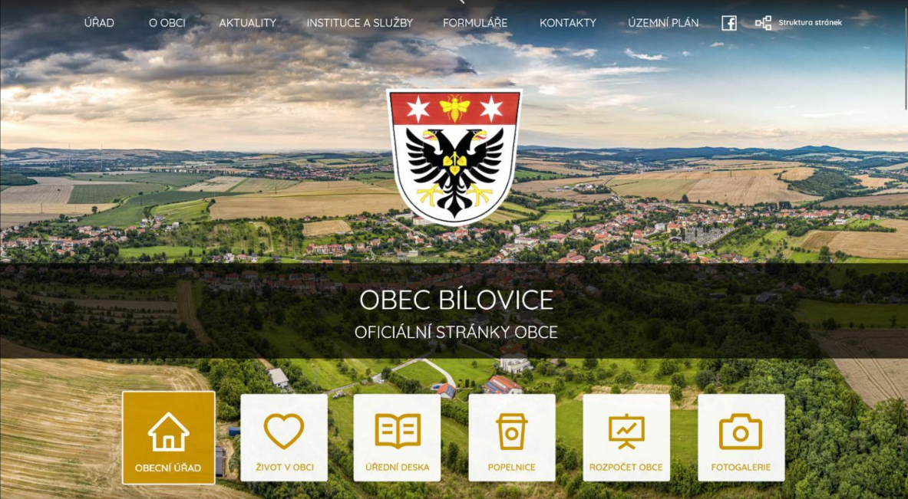
TVORBA WEBOVÝCH STRÁNOK
tvorba moderného designu
individuálny grafický návrh
implementácia
prevedenie domény
responzívny design
ďalšie najaktuálnejšie prvky
jednoduchý, intuitívny redakčný systém

Slide 7
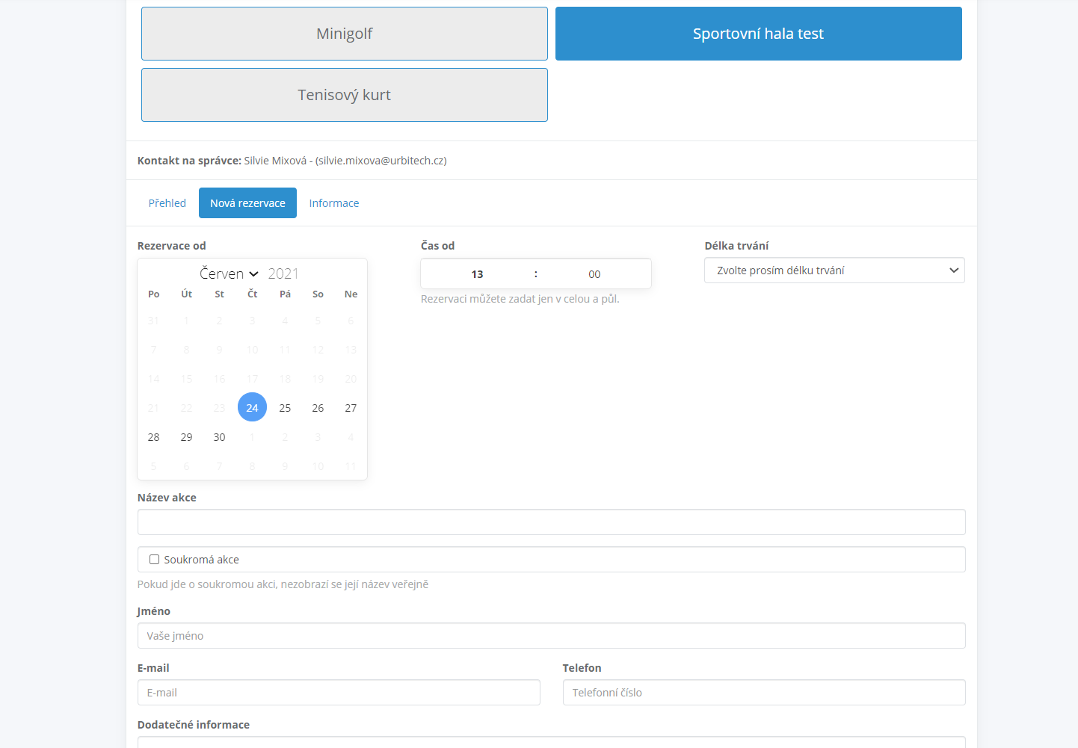
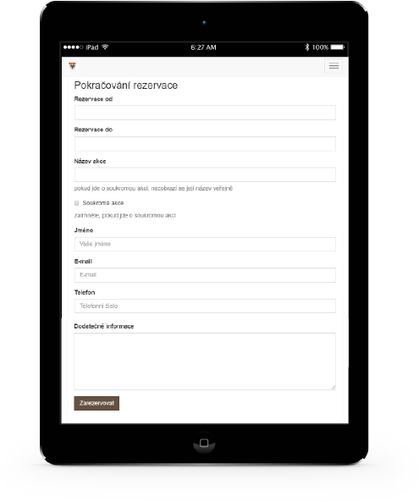
REZERVAČNÝ SYSTÉM
Široké možnosti nastavenia, zbavenie sa nadbytečnej agendy
rezervácie budov, objektov, rezervácie na úrad
on-line prehľad aktuálnej obsadenosti pobočky
na úrade
Obec Jalubí

Slide 8
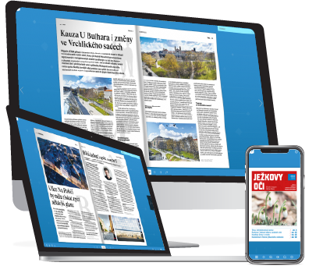
E-SPRAVODAJ
Prehľadný, ľahko prístupný spravodaj
k prečítaniu
distribúcia občanom v priebehu niekoľkých minút
možnosť vyhľadávania a kopírovania textov
úspora nákladov
Praha 1
Propagace možnosti zpětné vazby od občanů formou podnětů a závad včetně interní agendy

Slide 9
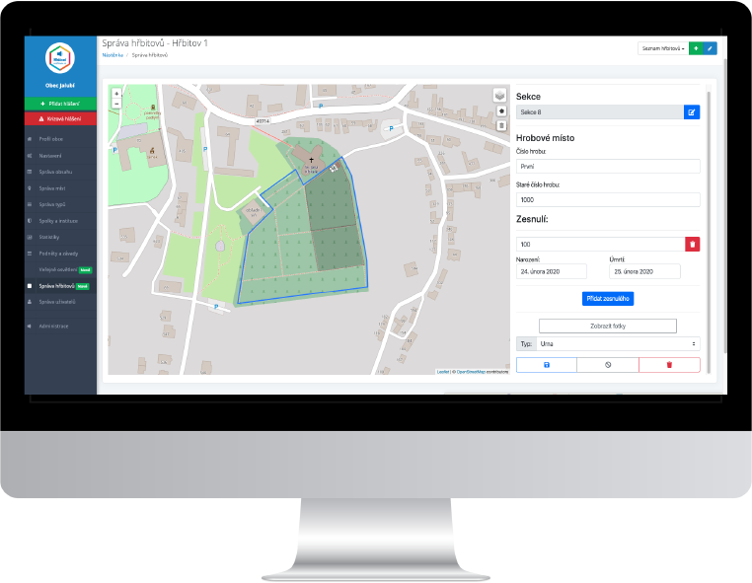
PASPORTIZÁCE/DIGITALIZÁCIA CINTORÍNOV
Jednoduchá a prehľadná pasportizácia, evidencia a správa hrobových miest
zobrazenie voľných hrobových miest
kompletná agenda vrátane fotodokumentácie
evidencia poplatkov za cintorín
on-line a interaktívne
Obec Bílovice
Propagace možnosti zpětné vazby od občanů formou podnětů a závad včetně interní agendy

Slide 10
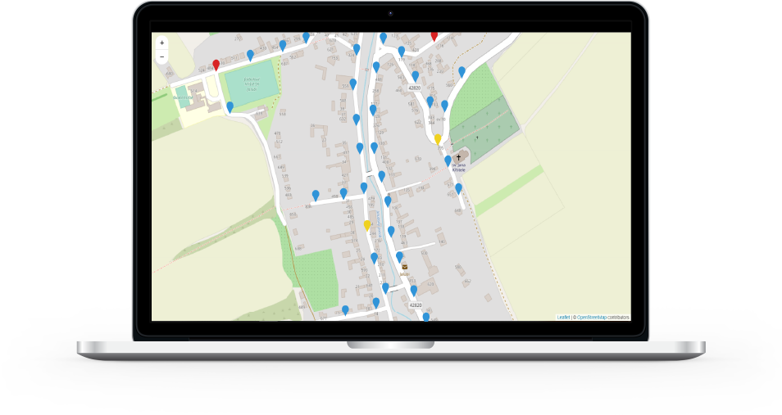
EVIDENCIA OSVETLENIA
Efektívna a prehľadná evidencia verejného osvetlenia a jeho aktuálneho stavu
vlastný prepracovaný systém a presná lokalizácia závady
uľahčenie pre odovzdanie podkladov firme pre opravy
Propagace možnosti zpětné vazby od občanů formou podnětů a závad včetně interní agendy

Slide 11
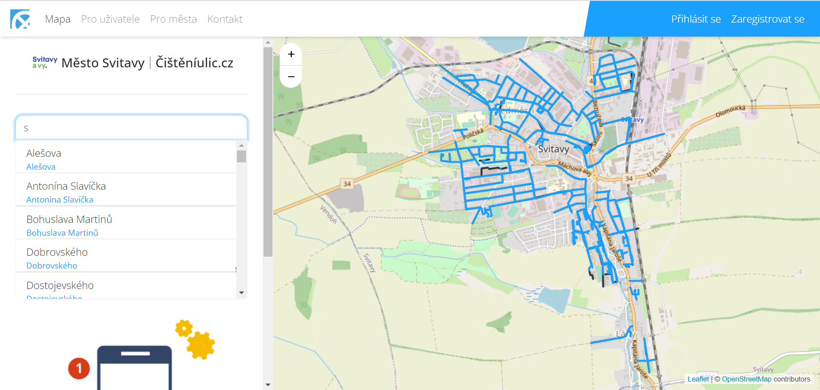
INTERAKTÍVNE BLOKOVÉ ČISTENIE
Interaktívny systém pre blokové čištenie zaistí dokonalý prehľad o plánovanom čistení ulíc
sledovanie ulíc, v ktorých občan parkuje
automatické upozornenie s predstihom
uľahčenie práce a minimalizácia počtu odťahovaných vozidiel
dokonalý prehľad v interaktívnej mape
Praha 1

Slide 12
CIELE NAŠEJ SLUŽBY PRE OBCE A MESTÁ
napojenie na prípadné existujúce agendy
rozvrstvenie služby pre mestá a obce do podsystému
kalendár udalostí
pomoc s propagáciou medzi občanmi (letáky, bannery, informačné video, spôsoby registrácie zasahujúce maximálny počet obyvateľov s ohľadom na komfort, technické zdatnosti a vek)
prispôsobení na mieru každej samospráve (vzhľad, vlastný textový identifikátor, individuálne nastavenie podnetov, možnosti obmedzenia SMS, zber vybraných druhov údajov od občanov
Propagace možnosti zpětné vazby od občanů formou podnětů a závad včetně interní agendy
Notes:
funkce a napojení na stávající funkční agendy městských částí

Slide 13
Ďakujeme za pozornosť pri ukážke tejto prezentácie
Všetky Vaše podrobné otázky môžeme prebrať na osobnom stretnutí, v rámci ktorého Vám radi nezáväzne pripravíme systém pre Vašu samosprávu na mieru.
Kontakt na nás:
+421 951 148 815
urbitech@urbitech.sk

